Slide 1

ỦY BAN NHÂN DÂN QUẬN LONG BIÊN
TRƯỜNG MẦM NON NẮNG MAI
LĨNH VỰC: PHÁT TRIỂN NHẬN THỨC
ĐỀ TÀI: NHẬN BIẾT : Ô TÔ- XE MÁY
LỨA TUỔI: 24-36 THÁNG TUỔI
GIÁO VIÊN: NGUYỄN THỊ THU HƯƠNG

Slide 2

I. Mục đích - Yêu cầu:
1. Kiến thức:
- Trẻ biết tên gọi một số đặc điểm nổi bật của ô tô, xe máy
2. Kỹ năng:
- Trẻ có kĩ năng quan sát, nhận biết, phân biệt các loại PTGT
- Rèn trẻ khi tham gia giao thông phải tuân thủ giao thông, đội mũ bảo hiểm khi ngồi trên xe
3. Thái độ:
- Giáo dục trẻ biết giữ gìn phương tiện giao thông.
- Trẻ hứng thú tham gia vào tiết học.

Slide 3
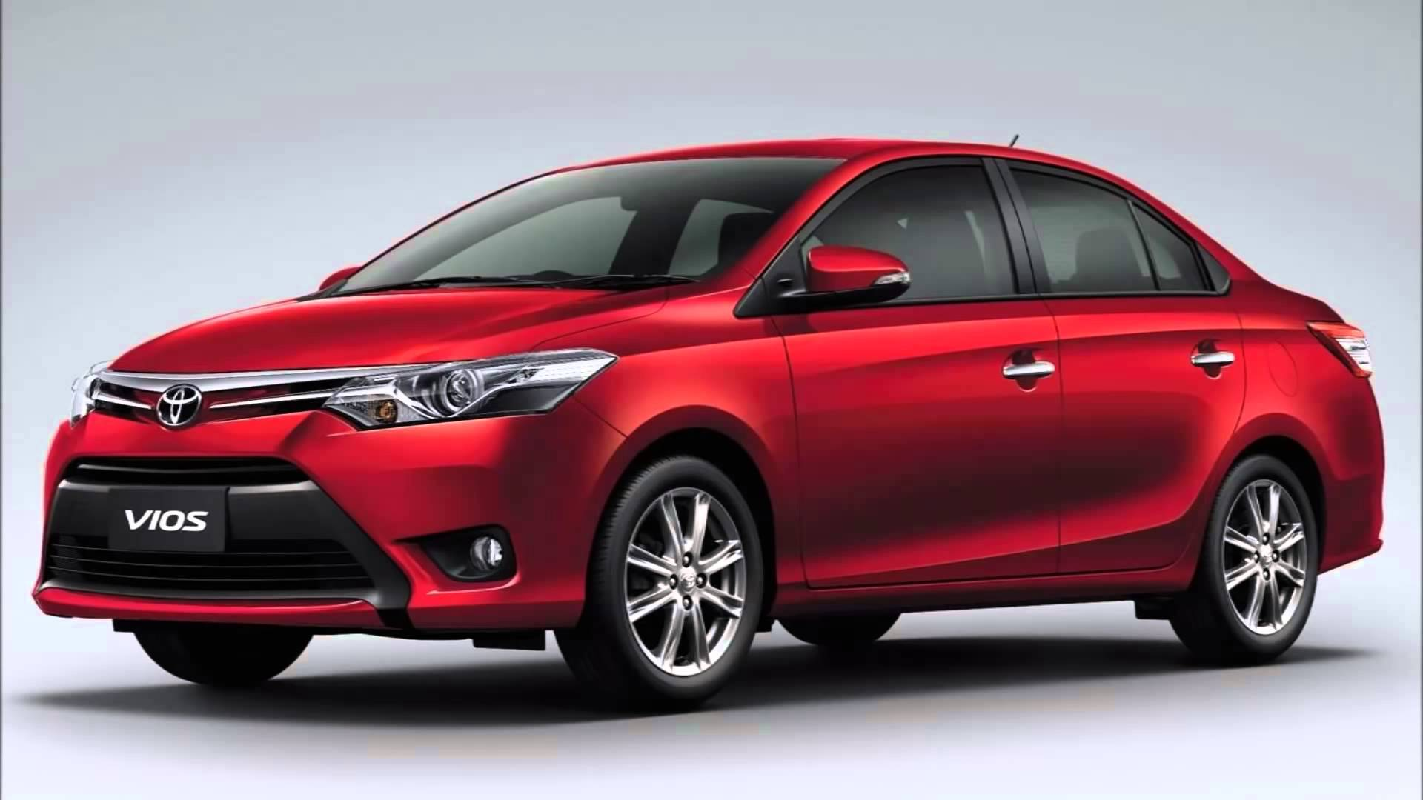
Ô TÔ

Slide 4
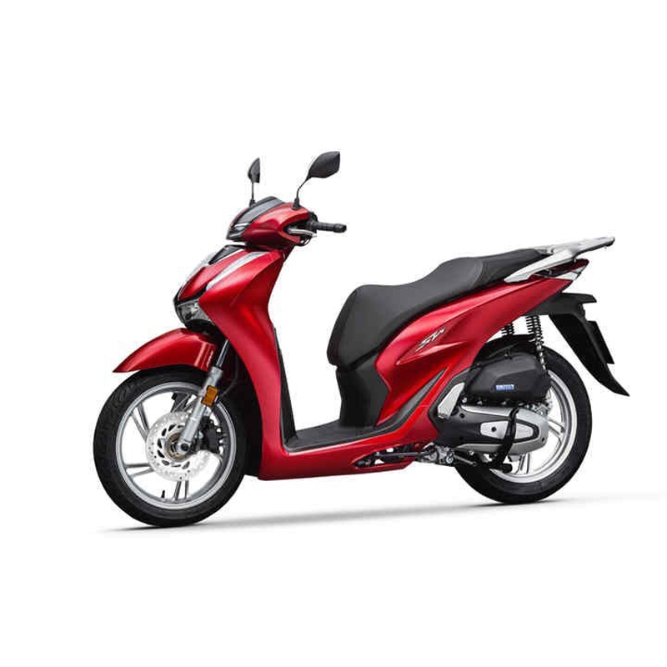
XE MÁY

Slide 5

MỞ RỘNG:
MỘT SỐ LOẠI PHƯƠNG TIỆN GIAO THÔNG

Slide 6
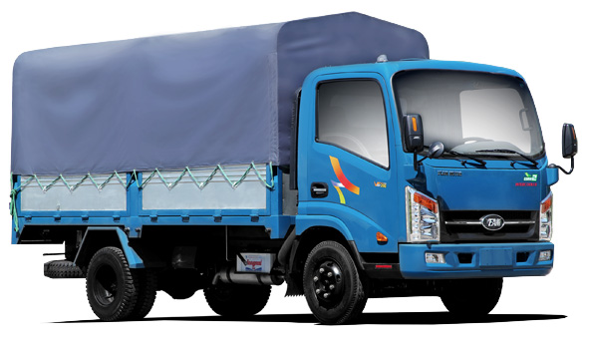
Ô TÔ TẢI

Slide 7
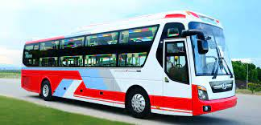
Ô TÔ KHÁCH

Slide 8
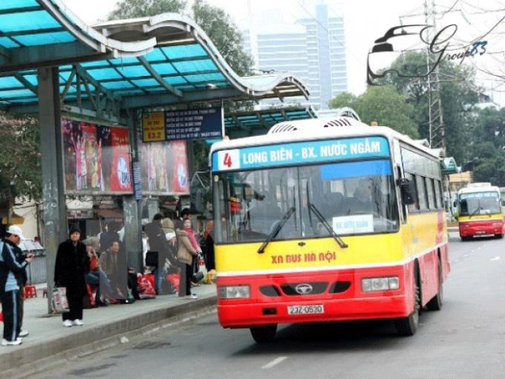
Ô TÔ BUS

Slide 9
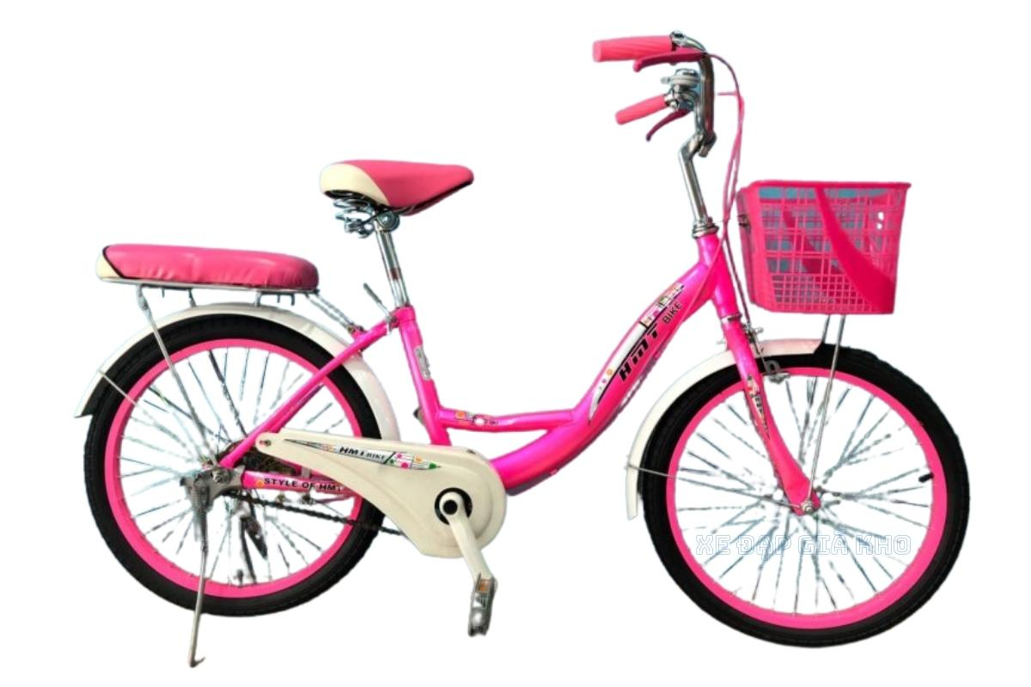
XE ĐẠP

Slide 10
TRÒ CHƠI: AI NHANH HƠN
CÁCH CHƠI: TRẺ HÌN HÌNH ẢNH VÀ ĐOÁN TÊN PHƯƠNG TIỆN GIAO THÔNG BỊ BIẾN MẤT

Slide 11
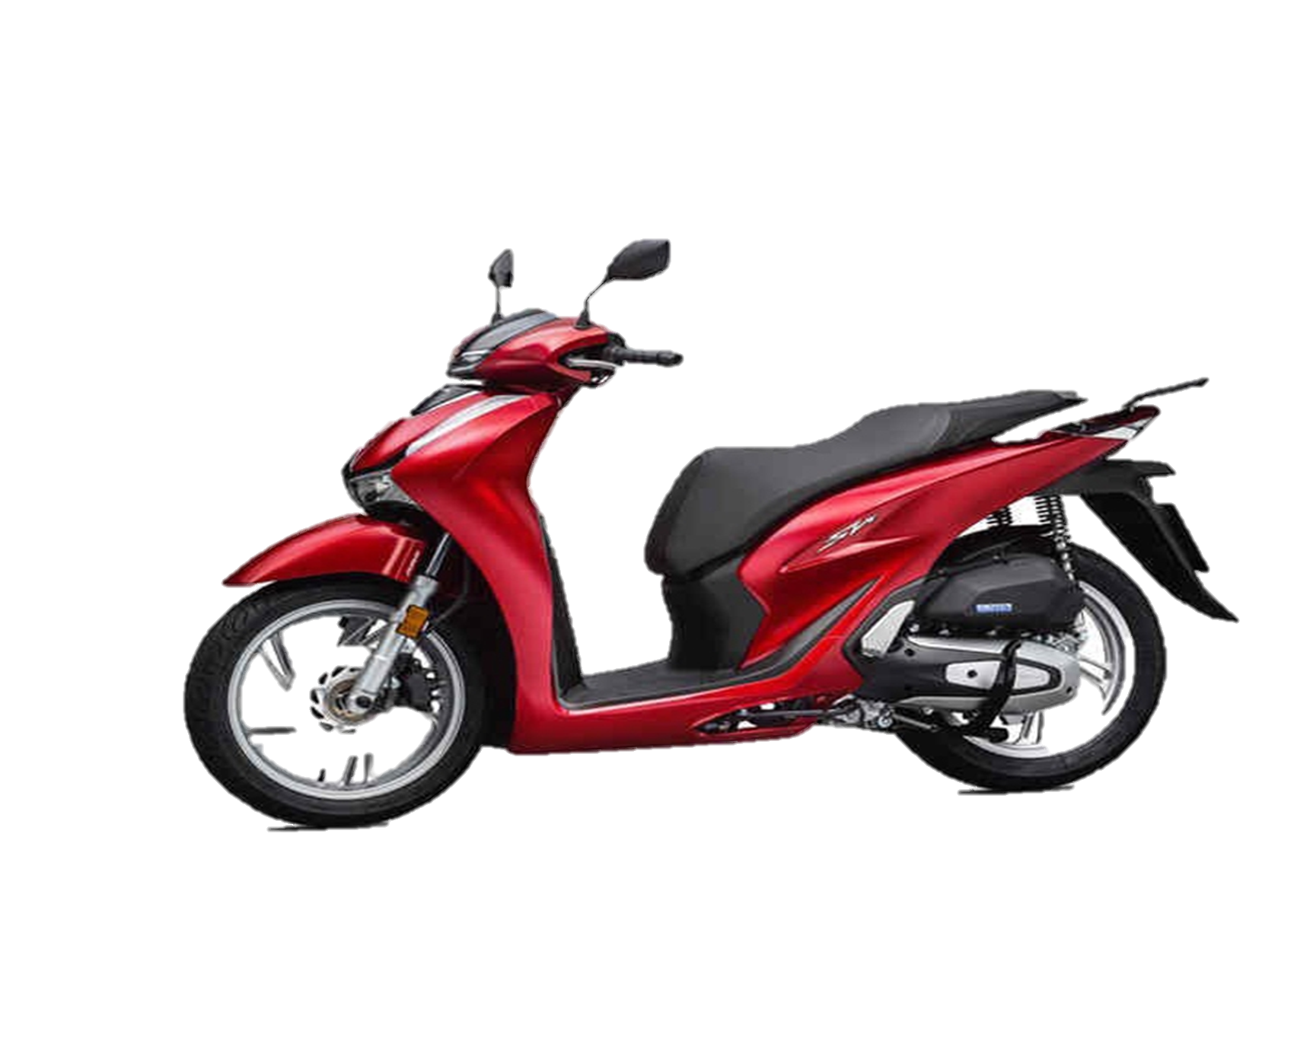

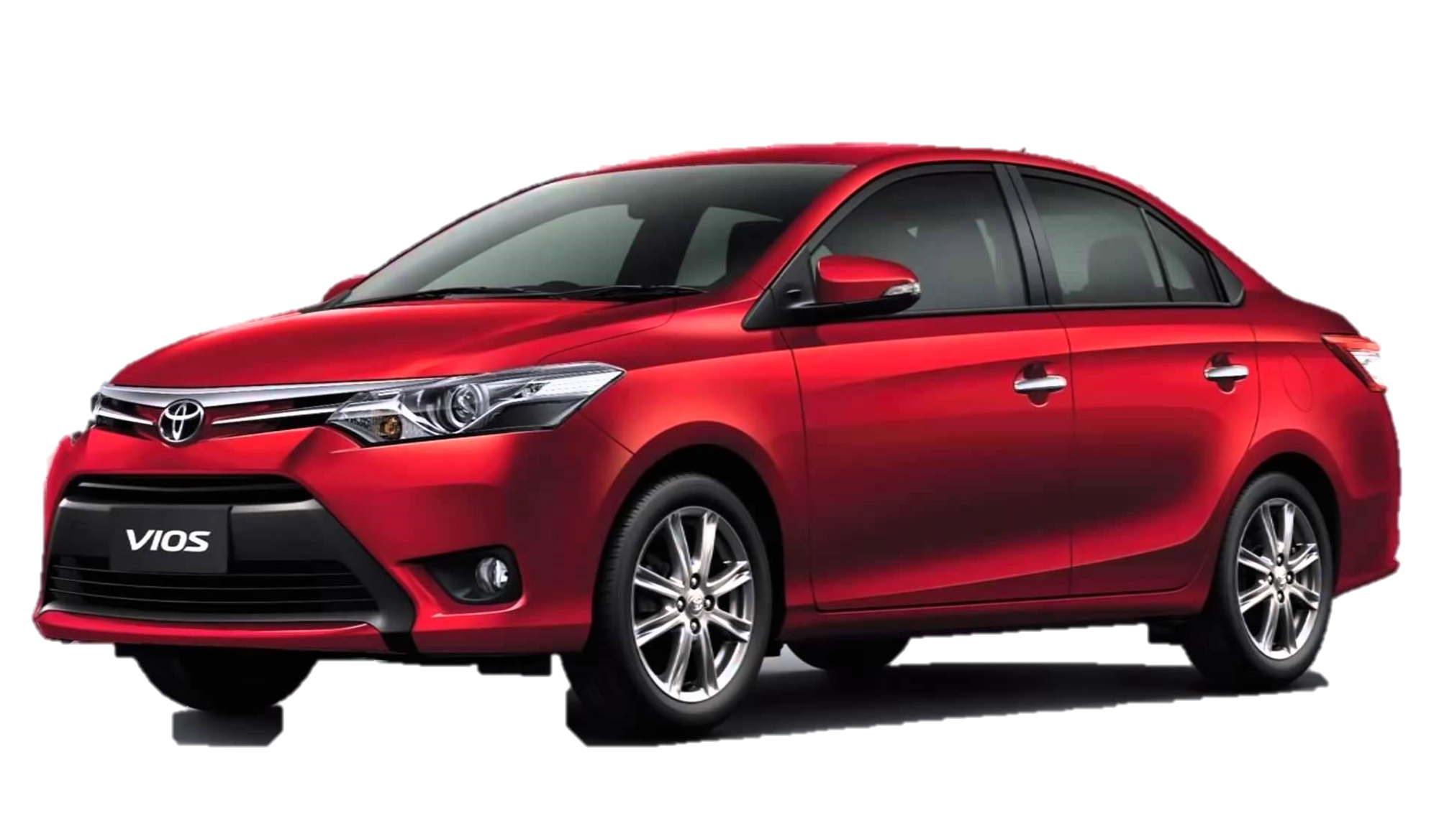

Slide 12

CHÚC CÁC BÉ CHĂM NGOAN VÀ HỌC GIỎI

